Slide 1



PHÒNG GIÁO DỤC VÀ ĐÀO TẠO QUẬN LONG BIÊN
TRƯỜNG MẦM NON CHIM ÉN
LĨNH VỰC PHÁT TRIỂN NGÔN NGỮ
TRÒ CHƠI CHỮ CÁI S - X
Lứa tuổi: 5-6 tuổi
Giáo viên: Mai Thị Phương Diệp.

Slide 2



Slide 3
Trò chơi với chữ cái: x s
Chữ nào có 1 nét cong hở phải liền mạch với 1 nét cong hở trái?
Chữ nào có 2 nét xiên bằng nhau và gặp nhau ở điểm giữa?
x
s

Slide 4

2
Đọc bài thơ và đếm xem có bao nhiêu chữ s?

Slide 5
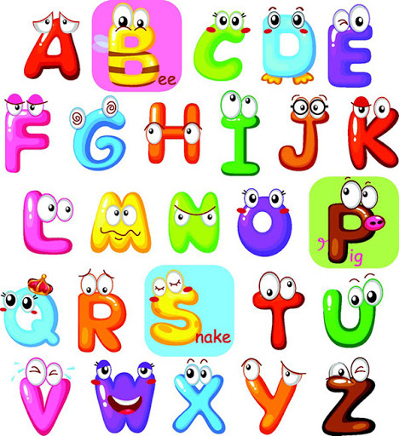
Chữ x đang ở vị trí số bao nhiêu khi các con đếm số 1 từ chữ a và đếm từ trái sang phải, từ trên xuống dưới?
24

Slide 6


s
x
x
x
x
x
s
s
s
s
x

